Slide 1
APLIKOVANÁ ELEKTRONIKA
Lekcia 7
Polovodiče a dióda — PN priechod a voltampérová charakteristika
Tematický celok 7 — nadväzuje na Lekciu 5 (Pasívne filtre RC a RL)
Stredná priemyselná škola elektrotechnická, Zochova 9, Bratislava
Školský rok 2026/2027 · 45-minútová hodina

Slide 2
OPAKOVANIE
Predtým, než začneme...
Tri otázky, ktoré nám pripomenú, čo už vieme o obvodových prvkoch — a ukážu, prečo je dnešná téma iná.
Aplikovaná elektronika · Lekcia 7 · Opakovanie
2

Slide 3
OPAKOVANIE · ĽAHŠIA OTÁZKA
01 / 03
1
Čo hovorí Ohmov zákon?
ODPOVEĎ
U = I × R — napätie na rezistore je priamo úmerné prúdu, ktorý ním tečie; odpor R je (pri danej teplote) konštanta.
Aplikovaná elektronika · Lekcia 7 · Opakovanie
3

Slide 4
OPAKOVANIE · STREDNÁ NÁROČNOSŤ
02 / 03
2
Záleží u rezistora, cievky alebo kondenzátora na tom, ktorým smerom ich do obvodu zapojíme?
ODPOVEĎ
Nie — sú to súčiastky bez polarity (symetrické). Fungujú úplne rovnako, nech ich otočíme akokoľvek.
Aplikovaná elektronika · Lekcia 7 · Opakovanie
4

Slide 5
OPAKOVANIE · NÁROČNEJŠIA OTÁZKA
03 / 03
3
Čím sa z hľadiska voľných elektrónov líši vodič od izolantu?
ODPOVEĎ
Vodič (napr. kov) má veľa voľných, pohyblivých elektrónov, ktoré umožňujú ľahký tok prúdu. Izolant ich má len minimum — elektróny sú pevne viazané v atómoch a takmer sa nemôžu pohybovať.
Aplikovaná elektronika · Lekcia 7 · Opakovanie
5

Slide 6
PROGRAM HODINY
Plán dnešnej hodiny (45 minút)
Polovodiče typu P a N
≈ 10 min
A
Čo je polovodič a ako vzniká typ N a typ P dopovaním kryštálu kremíka.
PN priechod a dióda
≈ 15 min
B
Ako vzniká PN priechod a ako sa dióda správa v priepustnom a v závernom smere.
Voltampérová charakteristika diódy
≈ 18 min
C
Nelineárna charakteristika diódy, praktický výpočet prúdu a využitie diódy v praxi.
Úvod
6

Slide 7
A
BLOK A
Polovodiče typu P a N
Materiál, ktorého vodivosť vieme cielene meniť
Aplikovaná elektronika · Lekcia 7
7

Slide 8
BLOK A · POLOVODIČE
Čo je polovodič
Materiály delíme podľa vodivosti do troch skupín: vodiče (kovy — veľa voľných elektrónov, prúd tečie ľahko), izolanty (takmer žiadne voľné elektróny, prúd prakticky netečie) a polovodiče — materiály niekde medzi nimi.
Vodič
Polovodič
Izolant
napr. meď
napr. kremík (Si)
napr. sklo
veľa voľných elektrónov — prúd tečie ľahko
vodivosť vieme cielene meniť (dopovaním, teplotou, svetlom)
takmer žiadne voľné elektróny — prúd prakticky netečie
Najbežnejším polovodičom je kremík (Si). Každý atóm má 4 valenčné elektróny, ktorými sa viaže so 4 susednými atómami v pravidelnej kryštálovej mriežke. Pri izbovej teplote je čistý (nedopovaný) kremík takmer nevodivý — všetky elektróny sú pevne viazané vo väzbách, žiadne nie sú voľné.
Polovodiče typu P a N
8

Slide 9
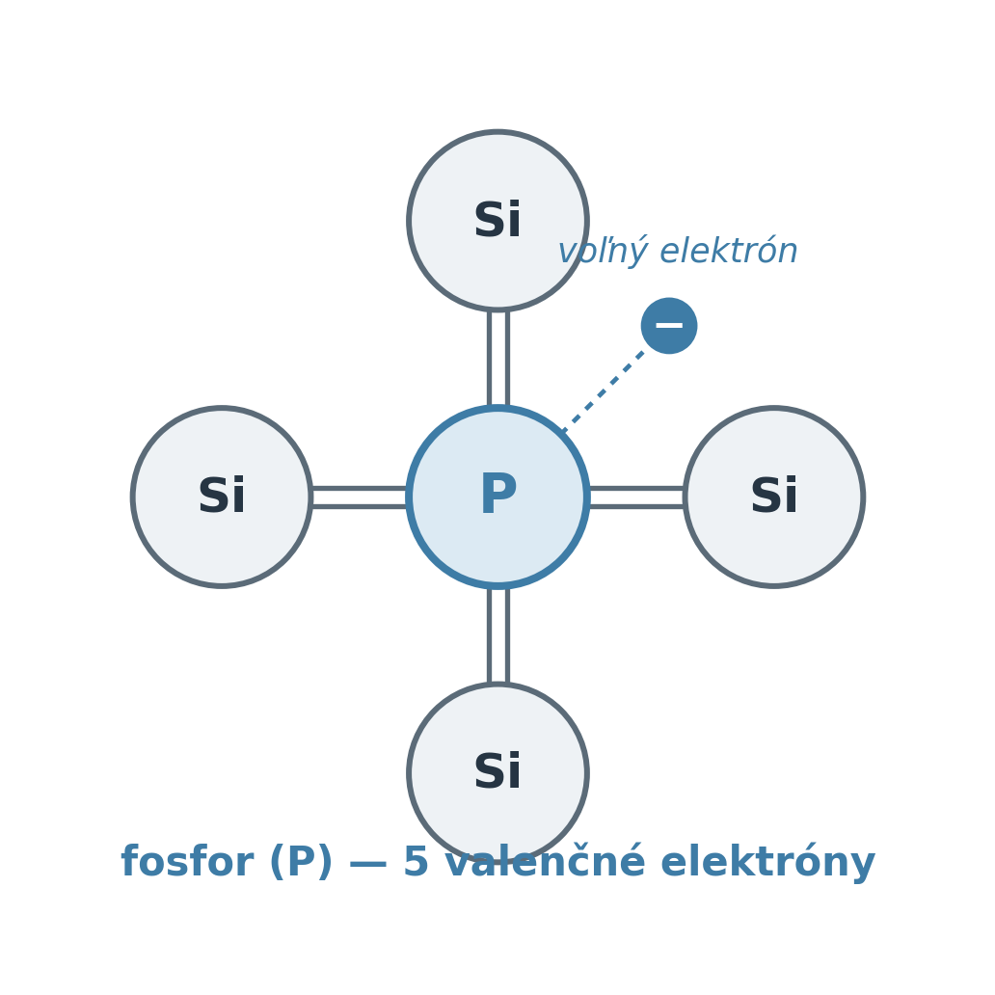
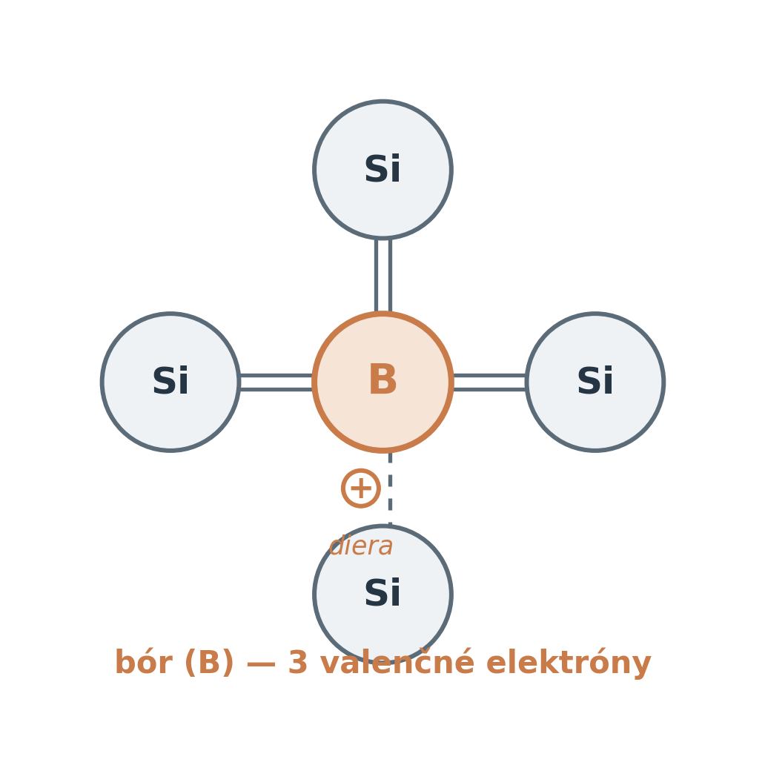
BLOK A · POLOVODIČE
Dopovanie: typ N a typ P
Čistý kremík sám osebe nie je na výrobu súčiastok použiteľný. Jeho vodivosť sa preto zámerne upraví dopovaním — do kryštálovej mriežky sa vpravia atómy prímesí s iným počtom valenčných elektrónov než má kremík.
Typ N
Typ P
Dopant: fosfor (5 valenčných e⁻). 4 elektróny tvoria väzby ako bežný atóm Si, 5. zostáva voľný — majoritným nosičom náboja je voľný (záporný) elektrón.
Dopant: bór (3 valenčné e⁻). Vytvorí len 3 väzby, na 4. mieste chýba elektrón — vzniká diera, ktorá sa správa ako voľný kladný nosič náboja.
Polovodiče typu P a N
9

Slide 10
B
BLOK B
PN priechod a dióda
Čo sa stane, keď spojíme typ P a typ N
Aplikovaná elektronika · Lekcia 7
10

Slide 11
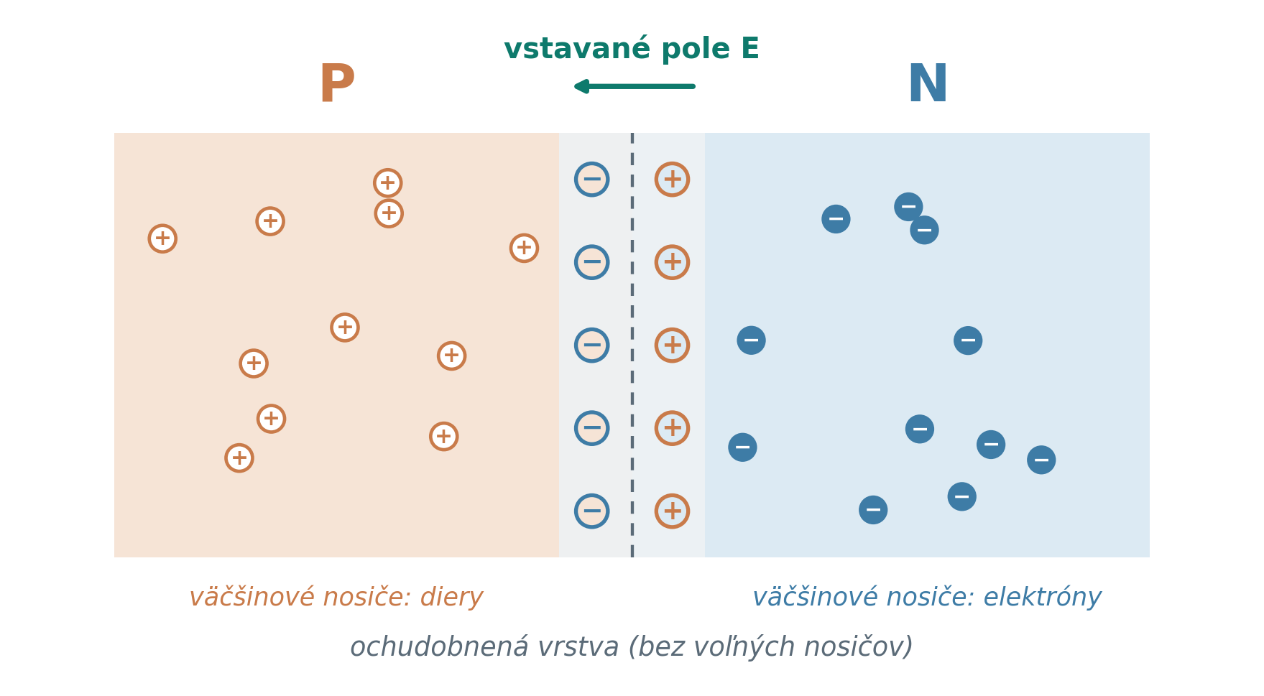
BLOK B · PN PRIECHOD
Vznik PN priechodu
Keď spojíme kryštál typu P s kryštálom typu N, na rozhraní nastane difúzia: voľné elektróny z N prechádzajú do P (kde sa rekombinujú s dierami) a diery z P prechádzajú do N. Tesne pri rozhraní tak zostane úzka oblasť bez voľných nosičov — ochudobnená vrstva — s pevnými nabitými iónmi prímesí, ktoré vytvárajú vstavané elektrické pole. To pole ďalšej difúzii bráni, takže sa v rovnováhe ustáli.
Táto dvojica P + N s ochudobnenou vrstvou je práve dióda — najjednoduchšia polovodičová súčiastka. Strana P sa nazýva anóda, strana N katóda.
PN priechod a dióda
11

Slide 12
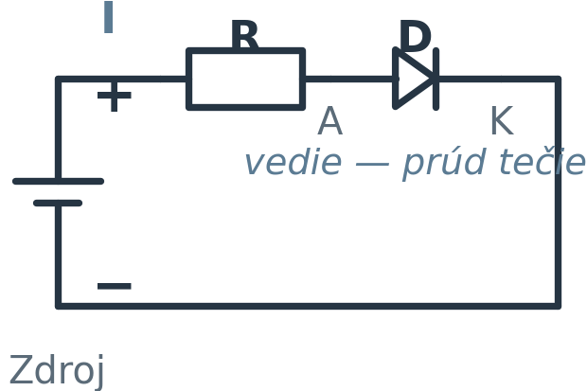
BLOK B · PN PRIECHOD
Dióda v priepustnom smere
Ak pripojíme kladný pól zdroja na anódu (P) a záporný na katódu (N), vonkajšie napätie pôsobí PROTI vstavanému poľu — ochudobnená vrstva sa zúži a od istého napätia (prahové napätie U_{D}) dióda začne viesť prúd.
U_{D} (kremík, Si)
U_{D} (germánium, Ge)
≈ 0,7 V
≈ 0,3 V
Dnešné bežné diódy sú takmer vždy kremíkové (Ge diódy sa používali skôr, dnes sú vzácnejšie). Pod prahovým napätím dióda vedie len zanedbateľne, nad ním jej odpor prudko klesá a prúd rýchlo rastie.
PN priechod a dióda
12

Slide 13
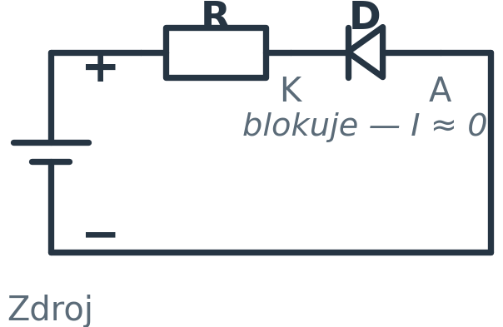
BLOK B · PN PRIECHOD
Dióda v závernom smere
Ak polaritu otočíme (+ na katódu, − na anódu), vonkajšie pole pôsobí V SMERE vstavaného poľa — ochudobnená vrstva sa rozšíri a dióda prakticky nevedie. Tečie len mizivý závierny prúd (rádovo nanoampéry), ktorý v praxi zanedbávame.
Pri dostatočne vysokom závernom napätí (prierazové napätie, rádovo desiatky až stovky voltov, podľa typu diódy) sa dióda „prierazí“ a začne prudko viesť. Bežné diódy sa v tomto stave väčšinou zničia — preto sa v obvode nikdy nesmie prekročiť maximálne dovolené záverné napätie z katalógového listu.
Výnimka: Zenerova dióda je zámerne navrhnutá tak, aby prieraz v závernom smere zvládla bez zničenia — pozri budúcu hodinu.
PN priechod a dióda
13

Slide 14
C
BLOK C
Voltampérová charakteristika diódy
Prečo dióda nie je lineárna súčiastka
Aplikovaná elektronika · Lekcia 7
14

Slide 15
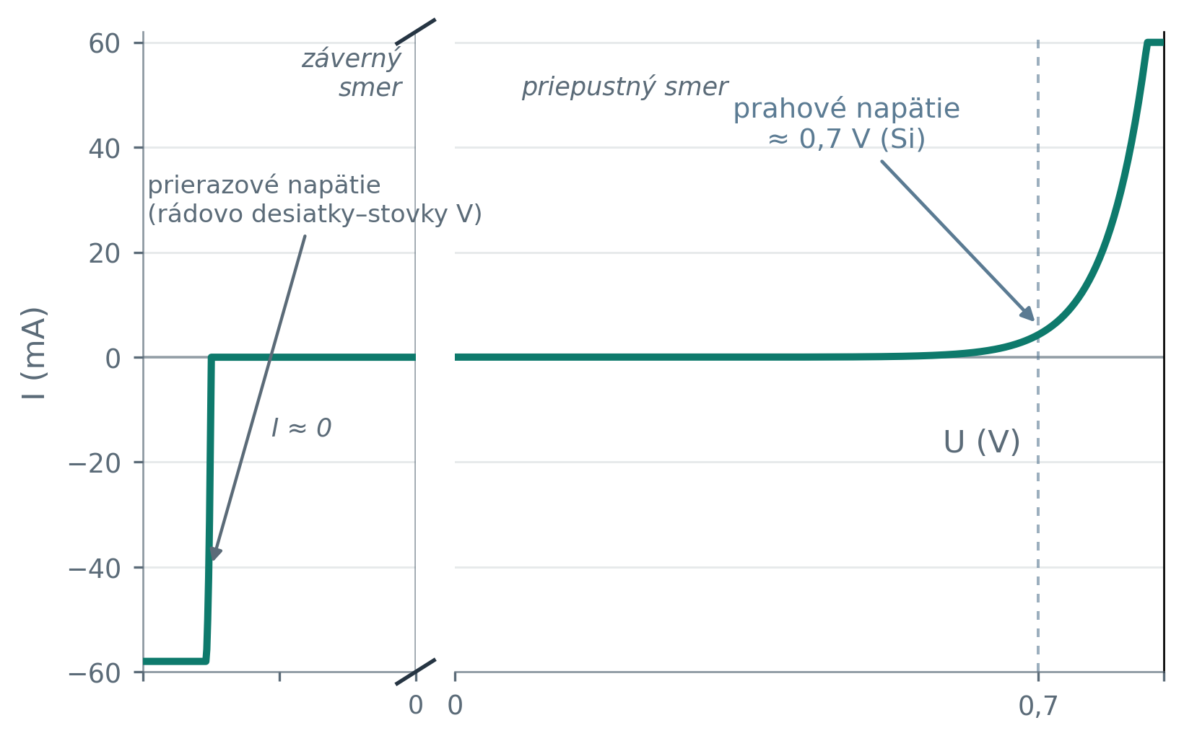
BLOK C · CHARAKTERISTIKA
Voltampérová charakteristika diódy
Graf ukazuje závislosť prúdu I od napätia U na dióde. Na rozdiel od rezistora (priamka podľa Ohmovho zákona) je táto krivka výrazne nelineárna — všimnite si zlom na osi U, ktorý zbližuje dve veľmi odlišné mierky napätia.
Dióda teda NIE JE lineárna súčiastka — jej odpor sa mení podľa toho, aké napätie/prúd na nej práve je. Pod U_{D} takmer nevedie, nad U_{D} prúd exponenciálne rastie.
Voltampérová charakteristika
15

Slide 16
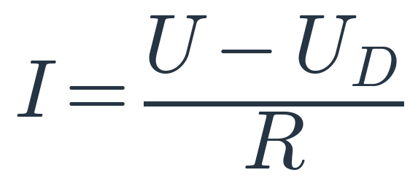
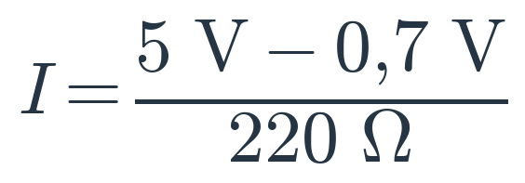

BLOK C · CHARAKTERISTIKA
Praktický výpočet: prúd cez diódu
Obvod: zdroj U = 5 V, rezistor R = 220 Ω a kremíková dióda v priepustnom smere (U_{D} ≈ 0,7 V). Aký prúd obvodom tečie?
1
Vzorec
2
Dosadenie hodnôt
3
Výsledný prúd
Rezistor R tu má kľúčovú úlohu — obmedzuje prúd cez diódu. Bez neho by dióda po prekročení prahového napätia odoberala prakticky neobmedzený prúd zo zdroja a okamžite by sa zničila.
Voltampérová charakteristika
16

Slide 17
BLOK C · VYUŽITIE
Kde sa dióda reálne využíva
1
2
3
Usmerňovanie striedavého prúdu
Ochrana pred prepólovaním
Signálové a spínacie diódy
Dióda prepúšťa prúd len jedným smerom — základ premeny striedavého napätia na jednosmerné (viac v budúcich lekciách).
Dióda v sérii s batériou zablokuje prúd, ak batériu vložíme opačne — chráni citlivú elektroniku pred poškodením.
Rýchle prepínanie medzi vedením a blokovaním sa využíva v digitálnych aj vysokofrekvenčných obvodoch.
Ako identifikovať anódu a katódu na reálnej dióde
Katóda (N) je na tele diódy označená farebným prúžkom (zvyčajne strieborným alebo čiernym), ktorý zodpovedá vodorovnej čiarke v schematickej značke. Bez tejto značky sa vývody diódy nedajú rozlíšiť pohľadom.
Praktické cvičenie na túto hodinu: na nepájivom poli zostavte obvod dióda + rezistor (podľa schémy z B2), multimetrom v režime merania diódy zmerajte prahové napätie U_{D}, potom diódu otočte a overte, že v závernom smere obvodom neprejde prúd.
Voltampérová charakteristika
17

Slide 18

ZHRNUTIE HODINY
Čo sme dnes prebrali
A
Polovodiče typu P a N
Dopovaním kremíka vzniká typ N (voľné elektróny) alebo typ P (diery) ako majoritné nosiče náboja.
B
PN priechod a dióda
Na rozhraní P a N vzniká ochudobnená vrstva; v priepustnom smere dióda vedie (U_{D} ≈ 0,7 V pri Si), v závernom blokuje.
C
Voltampérová charakteristika
Dióda je nelineárna súčiastka — prúd s napätím rastie exponenciálne, nie priamo úmerne ako u rezistora.
KĽÚČOVÝ VZOREC
prúd cez diódu a sériový rezistor v priepustnom smere
Nabudúce: Zenerova dióda, LED a praktické využitie
Pokračovanie Celku 7: Zenerova dióda a stabilizácia napätia, LED a optoelektronické súčiastky.
Aplikovaná elektronika · Lekcia 7
18

Slide 19
RÝCHLY KVÍZ
Overme si, čo už viete
Deväť otázok priamo z dnešnej hodiny — polovodiče P a N, PN priechod, dióda a jej charakteristika.
Aplikovaná elektronika · Lekcia 7 · Kvíz
19

Slide 20
KVÍZ · ĽAHŠIA OTÁZKA
01 / 09
1
Čo je polovodič?
ODPOVEĎ
Materiál s vodivosťou niekde medzi vodičom a izolantom (napr. kremík). Jeho vodivosť sa dá cielene meniť — napríklad dopovaním.
Aplikovaná elektronika · Lekcia 7 · Kvíz
20

Slide 21
KVÍZ · ĽAHŠIA OTÁZKA
02 / 09
2
Aký je rozdiel medzi polovodičom typu N a typu P?
ODPOVEĎ
V type N sú majoritnými nosičmi náboja voľné elektróny (dopant s 5 valenčnými elektrónmi, napr. fosfor). V type P sú majoritnými nosičmi diery (dopant s 3 valenčnými elektrónmi, napr. bór).
Aplikovaná elektronika · Lekcia 7 · Kvíz
21

Slide 22
KVÍZ · ĽAHŠIA OTÁZKA
03 / 09
3
Čo vzniká na rozhraní materiálov typu P a N?
ODPOVEĎ
Ochudobnená vrstva — úzka oblasť bez voľných nosičov náboja, s vstavaným elektrickým poľom, ktoré vzniká difúziou nosičov cez rozhranie a ďalšej difúzii bráni.
Aplikovaná elektronika · Lekcia 7 · Kvíz
22

Slide 23
KVÍZ · STREDNÁ NÁROČNOSŤ
04 / 09
4
Kedy dióda vedie prúd (priepustný smer) a kedy blokuje (záverný smer)?
ODPOVEĎ
Vedie, keď je + pól zdroja pripojený na anódu (P) a − na katódu (N) a napätie prekročí prahové napätie U_{D}. Pri opačnej polarite blokuje — tečie len mizivý závierny prúd.
Aplikovaná elektronika · Lekcia 7 · Kvíz
23

Slide 24
KVÍZ · STREDNÁ NÁROČNOSŤ
05 / 09
5
Aký vzorec platí pre prúd tečúci diódou a rezistorom v priepustnom smere (U = napätie zdroja, U_{D} = prahové napätie diódy)?
ODPOVEĎ
kde R je odpor v obvode. Napätie na dióde U_{D} sa najprv odpočíta od napätia zdroja U, zvyšok napätia „padne“ na rezistore.
Aplikovaná elektronika · Lekcia 7 · Kvíz
24

Slide 25

KVÍZ · STREDNÁ NÁROČNOSŤ
06 / 09
6
Obvod má zdroj U = 5 V, rezistor R = 220 Ω a kremíkovú diódu (U_{D} ≈ 0,7 V). Aký prúd ním tečie?
ODPOVEĎ
I ≈ 19,5 mA.
Aplikovaná elektronika · Lekcia 7 · Kvíz
25

Slide 26
KVÍZ · NÁROČNEJŠIA OTÁZKA
07 / 09
7
Prečo je voltampérová charakteristika diódy nelineárna, na rozdiel od rezistora?
ODPOVEĎ
Lebo odpor diódy nie je konštantný — závisí od toho, aké napätie/prúd na nej práve je. Pod prahovým napätím takmer nevedie, nad ním prúd exponenciálne rastie.
Aplikovaná elektronika · Lekcia 7 · Kvíz
26

Slide 27
KVÍZ · NÁROČNEJŠIA OTÁZKA
08 / 09
8
Prečo sa do obvodu s diódou (napr. LED) takmer vždy zaraďuje sériový rezistor?
ODPOVEĎ
Rezistor obmedzuje prúd cez diódu. Bez neho by po prekročení prahového napätia prúd neobmedzene rástol (dióda má v tejto oblasti veľmi malý odpor) a diódu by zničil.
Aplikovaná elektronika · Lekcia 7 · Kvíz
27

Slide 28
KVÍZ · NÁROČNEJŠIA OTÁZKA
09 / 09
9
Uveďte aspoň jedno praktické využitie diódy.
ODPOVEĎ
Napríklad usmerňovanie striedavého prúdu na jednosmerný, ochrana obvodu pred prepólovaním batérie, alebo rýchle spínanie v signálových a vysokofrekvenčných obvodoch.
Aplikovaná elektronika · Lekcia 7 · Kvíz
28

Slide 29
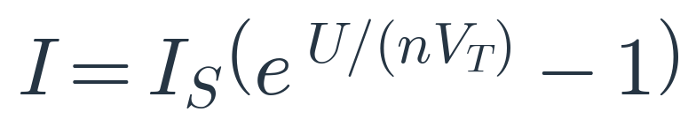
BONUS · VYSVETLENIE
Prečo zostáva napätie na dióde skoro stále ≈ 0,7 V?
Presnejší (Shockleyho) vzorec pre diódu hovorí, že prúd rastie s napätím EXPONENCIÁLNE:
I_{S} je nasýtený (mizivý) závierny prúd, V_{T} ≈ 26 mV je teplotné napätie a n je korekčný činiteľ (zvyčajne 1–2). Kľúčová vlastnosť exponenciály: aby prúd vzrástol 10-násobne, stačí napätie zvýšiť len o pár desiatok milivoltov.
Preto sa v celom praktickom rozsahu prúdov (napr. od 1 mA do 100 mA) napätie na kremíkovej dióde mení len veľmi málo — zostáva blízko 0,7 V. To je dôvod, prečo sa v jednoduchých výpočtoch U_{D} považuje za približne konštantnú hodnotu, hoci presne vzaté mierne rastie s prúdom.
Rovnaká exponenciálna fyzika stojí aj za ostrým prierazom Zenerovej diódy, ktorú spoznáme nabudúce.
Aplikovaná elektronika · Lekcia 7 · Bonus
29

